Slide 1
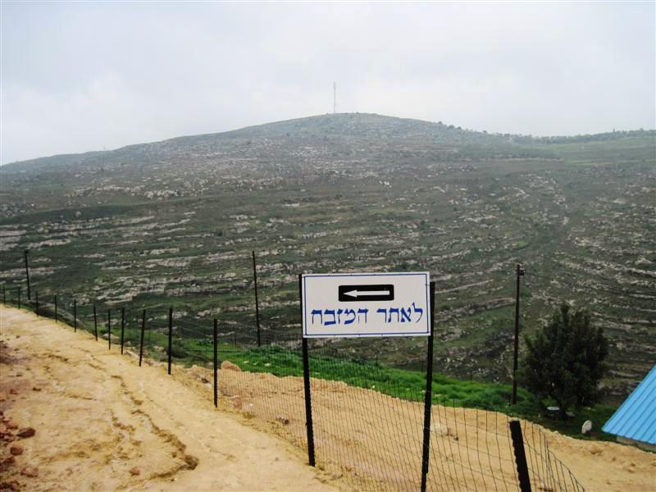
זבחים יד - מַה בֵּין בָּמַת יָחִיד לְבָמַת צִבּוּר. סְמִיכָה, וּשְׁחִיטַת צָפוֹן, וּמַתַּן סָבִיב, וּתְנוּפָה, וְהַגָּשָׁה. רַבִּי יְהוּדָה אוֹמֵר, אֵין מִנְחָה בַבָּמָה,
וְכִהוּן, וּבִגְדֵי שָׁרֵת, וּכְלֵי שָׁרֵת, וְרֵיחַ נִיחוֹחַ, וּמְחִיצָה בַדָּמִים, וּרְחוּץ יָדַיִם וְרַגְלָיִם.
אֲבָל הַזְּמָן, וְהַנּוֹתָר, וְהַטָּמֵא, שָׁוִין בָּזֶה וּבָזֶה:
עש"ק ויקרא תשע"א
לומדי הדף היומי משד"א וט"צ-
סיימנו מסכת זבחים בשילה
לפני כן סיירנו בגבעת הראל שממערב לשילה.

Slide 2
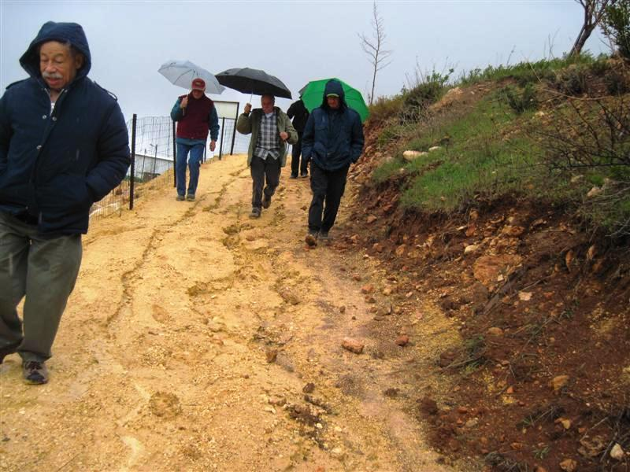
תחזית:
בשעות הבוקר עדיין צפוי שלג בפסגות הרי הגולן והגליל. גשם ירד מידי פעם בצפון הארץ ובמרכזה,. קר מהרגיל בעונה

Slide 3
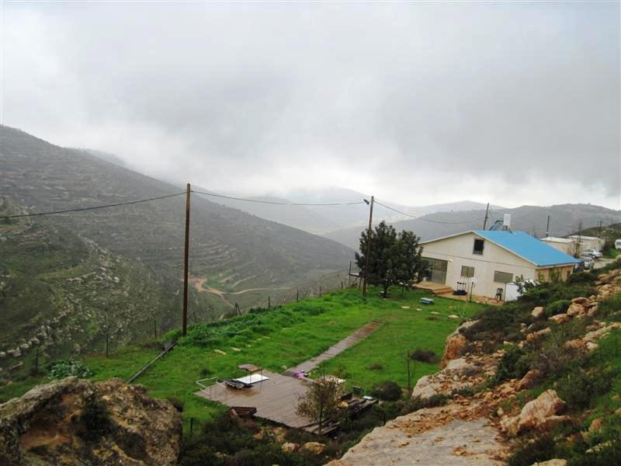
יורדים אל המזבח שנמצא בגבעת הראל על גדת נחל שילה

Slide 4
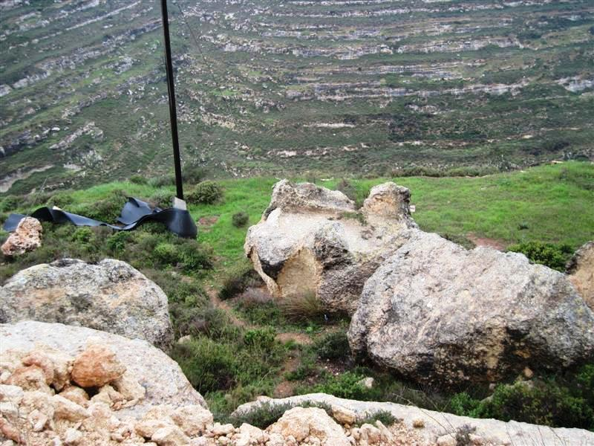
קרנותיו
המזבח

Slide 5
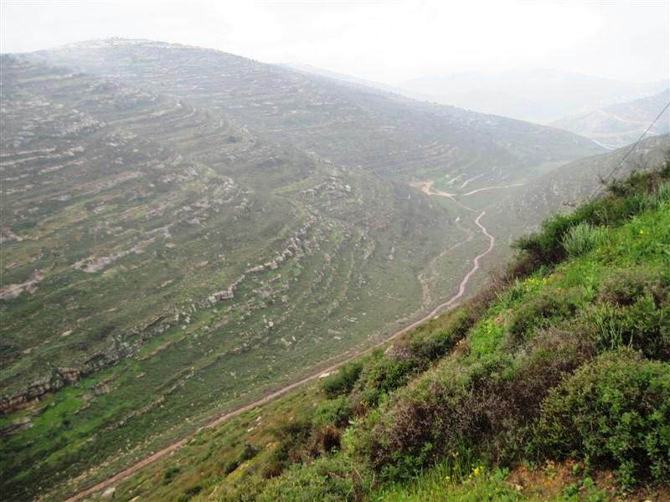
מזבח חצוב בסלע בגבעת הראל נמצא כק"מ וחצי מערבית משילה בתחומי גבעת הראל בגובה 740 מטר מעל פני הים מזבח העולה חצוב בסלע, ניצב על גבי טרסה ומעליו ומתחתיו מדרון תלול ומצוקי - כך שהמזבח בולט על פני השטח. המזבח נמצא ברום המדרון המשקיף על נחל שילה בקטע ששימש כציר תחבורה עיקרי בדרך האבות וכנראה שזהו "מעלה לבונה" הקדום. קטע-נחל זה נקרא כיום נחל עלי. המזבח ניצב במפנה הדרומי של ההר וכנראה נצפה לעוברי-דרכים שעברו בנחל
עין עז
נחל שילה

Slide 6
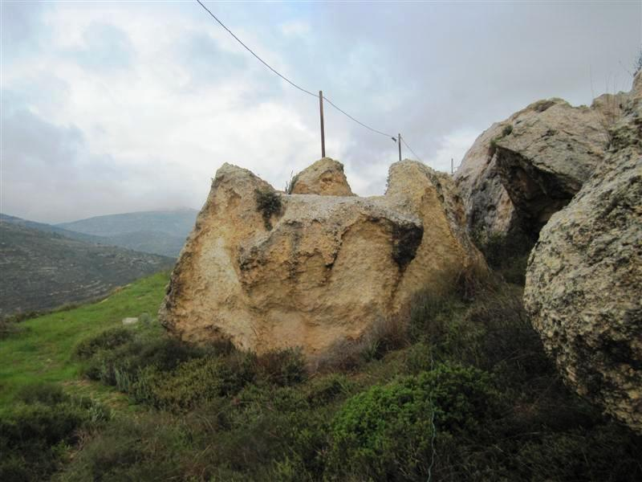
מאמץ רב הושקע בסיתותו של המזבח.
הקדמונים אף טרחו לעצב בראשו ארבע קרנות, מתוך הסלע הטבעי. המזבח שייך בוודאי לפולחן עממי, שהתקיים מחוץ לעיר המיושבת ולא קשור למקדש כל שהוא, שהרי שרידים ליישוב לא נמצאו בסביבה

Slide 7
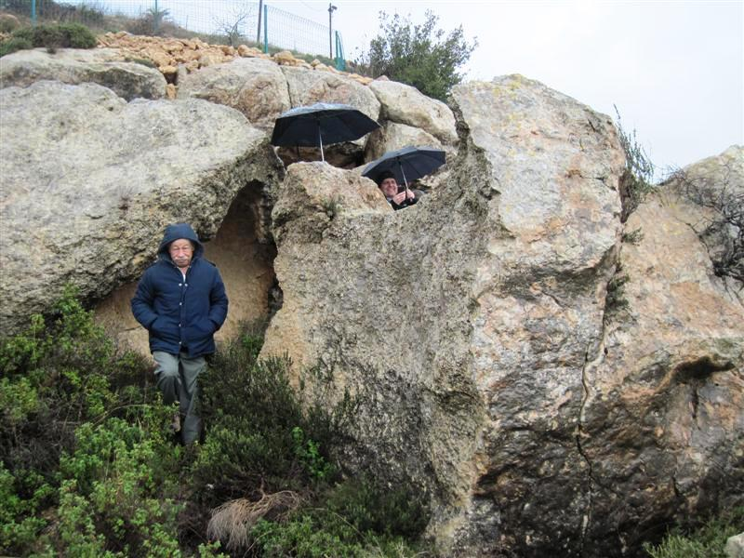

Slide 8
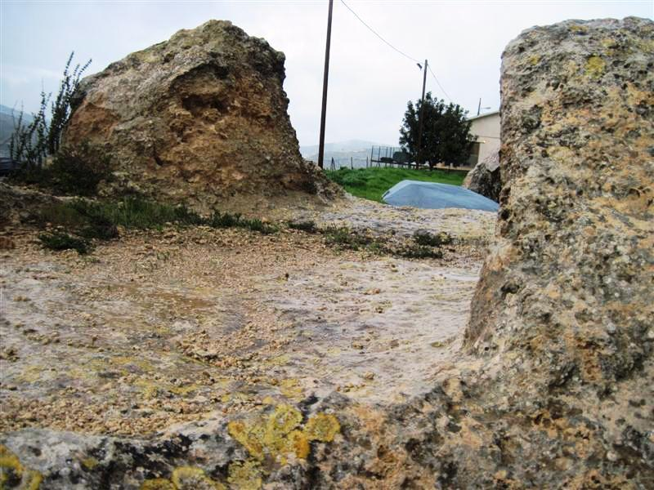
ראש המזבח
בראש המזבח ניכרות ארבע קרנות ובמישור העליון - סימני יישור מלאכותי, היוצרים זוית ישרה בין הקרנות ובין מקום מערכת האש שעל גג המזבח בצד החיצוני של המזבח ניכרת בלייה והוא אינו מיושר. גג המזבח אינו ריבוע מלא, ייתכן כי לא הספיקן לעשות כן. (תופעה דומה התגלתה גם במזבח מנוח בצרעה.המזבח ממוקם במדרון ההר. לכן הצד הנמוך שלו, בדרום, נמוך מהצד הגבוה - בצפון. יש פגימות במבנה בשני מקומות: האחת, קיום בליטה מעוגלת והשנייה, פגימה ברוחב מטר.

Slide 9
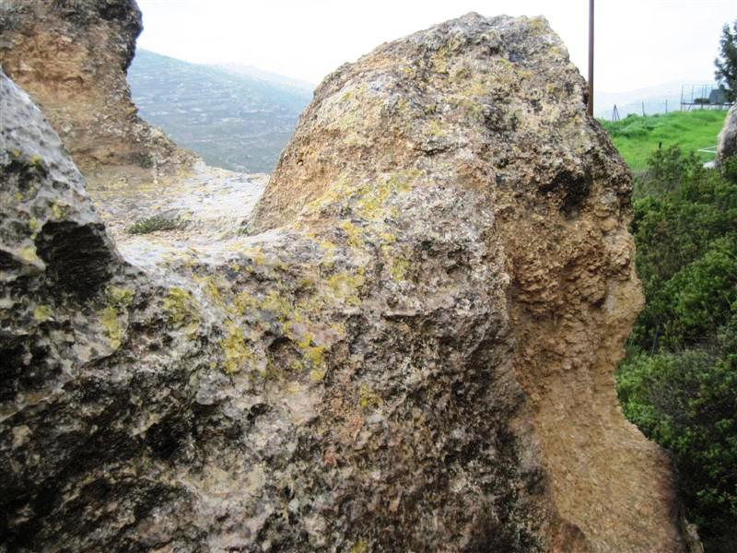
מבט מקרוב
החוקרים מסכמים לגבי המזבח את ההיבטים הבאים:
עיצובו ומידותיו של המזבח - תואמים את אלה של "מזבח העולה",
: "וְעָשִׂיתָ אֶת-הַמִּזְבֵּחַ, עֲצֵי שִׁטִּים: חָמֵשׁ אַמּוֹת אֹרֶךְ וְחָמֵשׁ אַמּוֹת רֹחַב, רָבוּעַ יִהְיֶה הַמִּזְבֵּחַ, וְשָׁלֹשׁ אַמּוֹת, קֹמָתוֹ. וְעָשִׂיתָ קַרְנֹתָיו, עַל אַרְבַּע פִּנֹּתָיו--מִמֶּנּוּ, תִּהְיֶיןָ קַרְנֹתָיו; וְצִפִּיתָ אֹתוֹ, נְחֹשֶׁת
שני מזבחות אחרים: בתל ערד ובצרעה - אף הן בעלות מבנה דומה.
המיקום הטופוגרפי של המבנה - באמצע מדרון ולא בפיסגה אינם תואמים את התאור המקראי של הפולחן האלילי ושל יורשו הישראלי: " וַיִּבְנוּ גַם-הֵמָּה לָהֶם בָּמוֹת וּמַצֵּבוֹת, וַאֲשֵׁרִים, עַל כָּל-גִּבְעָה גְבֹהָה, וְתַחַת כָּל-עֵץ רַעֲנָן
גם הר הבית ,משכן שילה והמזבח בהר עיבל אינם על פסגת ההר.
כיוון צלעות המזבח לכיווני אמצע רוחות השמים - צפון-מזרח, צפון-מערב, דרום-מערב, ודרום-מזרח, בדומה ל"מזבח מנוח" בצרעה והמזבח בהר עיבל, אך בניגוד למיקום בהר הבית. הטענה היא כי המיקום בהר הבית נוצר בשל ההתאמה שנדרשה לשאר המבנים ואילו כאן אין מבנים והצדדים נבחורו באופן בלתי-תלוי.ההצעה של החוקרים היא לתארך את המזבח לראשית התקופה הישראלית

Slide 10
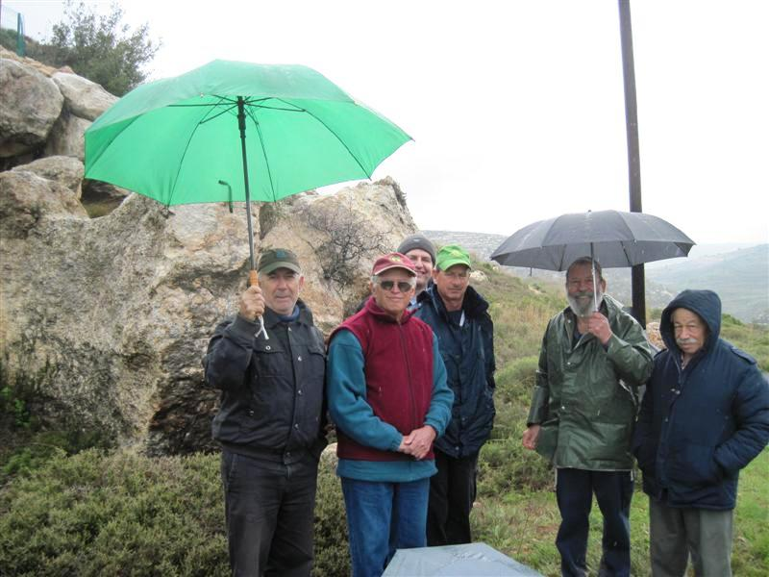

Slide 11
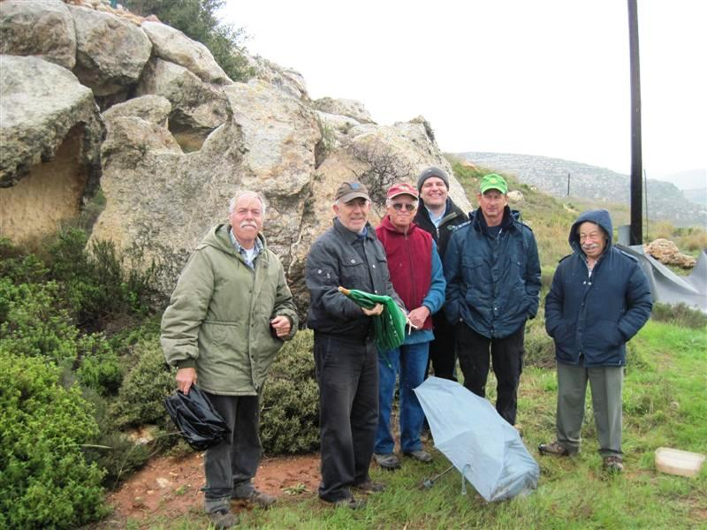
"אלפי אנשים סיימו היום מסכת זבחים שדנה בסופה בעניני במה קטנה וגדולה
והקב"ה זיכה אותנו לסיימה ליד מקומן של במה קטנה וגדולה"

Slide 12
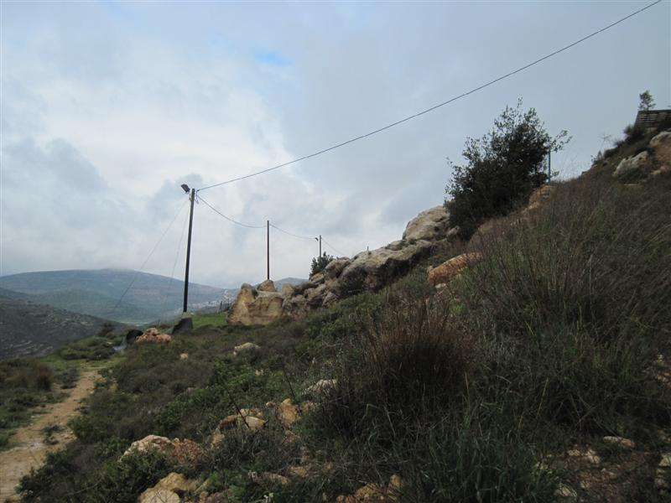
מבט מדרום

Slide 13
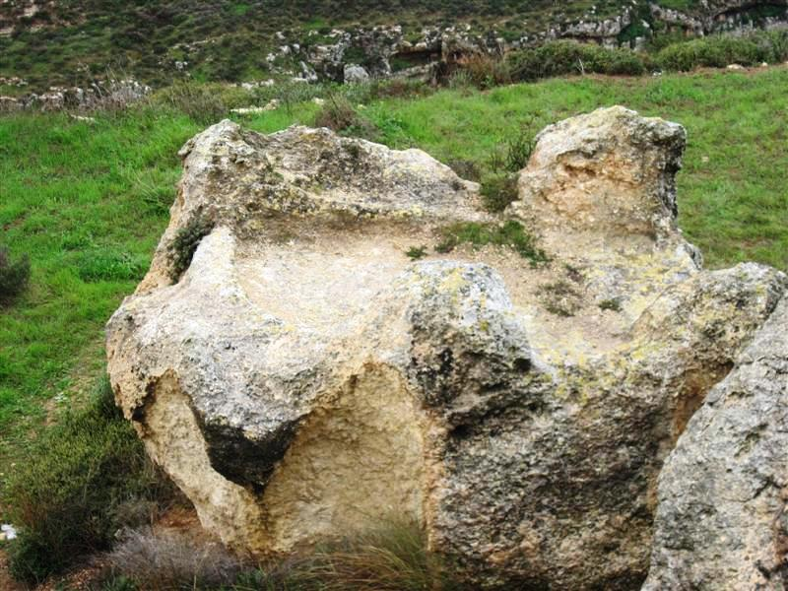
בשלהי מסכת זבחים עסקנו בהלכות הנוגעות לבמת יחיד/במה קטנה. כאן ראינו אותה בעינינו!
דתניא במת יחיד אינה צריכה נסכים דברי רבי וחכמים אומרים טעונה נסכים
והני תנאי כהני תנאי דתניא כי תבאו להטעינה נסכים בבמה גדולה הכתוב מדבר
אתה אומר בבמה גדולה או אינו אפי' בבמה קטנה? וכו'..דף קיא/א

Slide 14
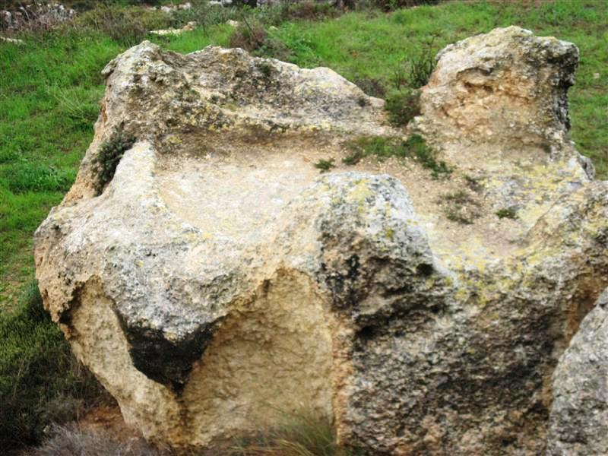
מתי פעלה הבמה הזאת?
זבחים דף קיב/ב
באו לגלגל הותרו הבמות ..באו לשילה נאסרו הבמות ...באו לנוב וגבעון הותרו הבמות ..באו לירושלים נאסרו הבמות ולא היה להן היתר

Slide 15
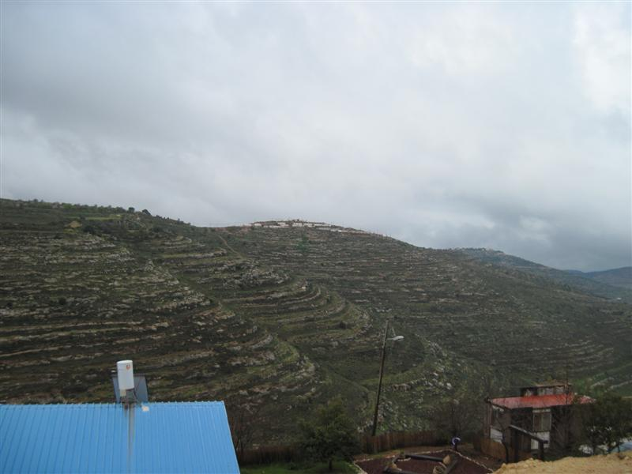
זבחים דף קיב/ב
באו לשילה נאסרו הבמות ..קדשי קדשים נאכלין לפנים מן הקלעים
וקדשים קלים ומעשר שני בכל הרואה
גבעת הרואה

Slide 16
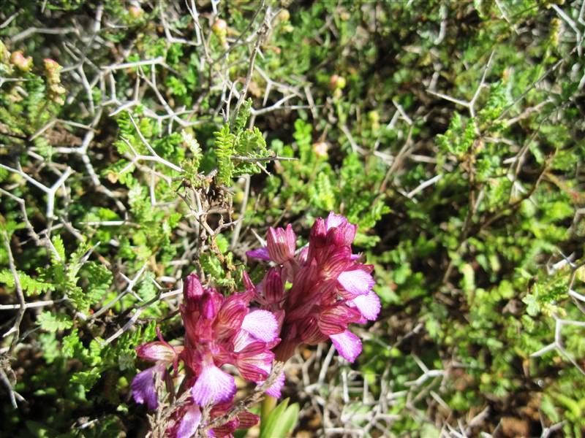
לא שכחנו להנות מן הסחלבים היפים

Slide 17
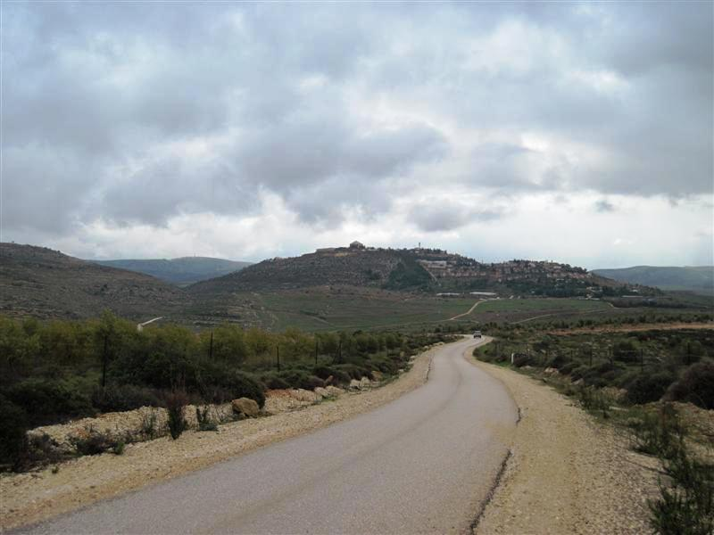
שילה
תל-שילה
נסענו לשילה

Slide 18
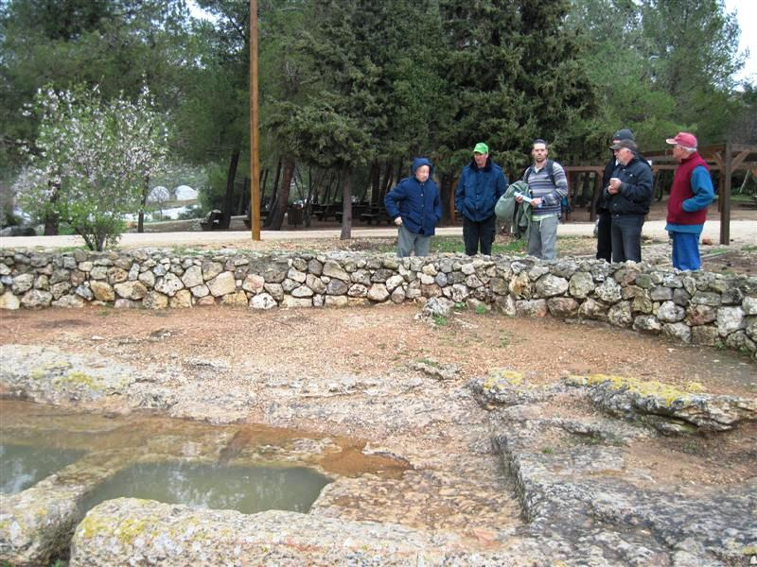
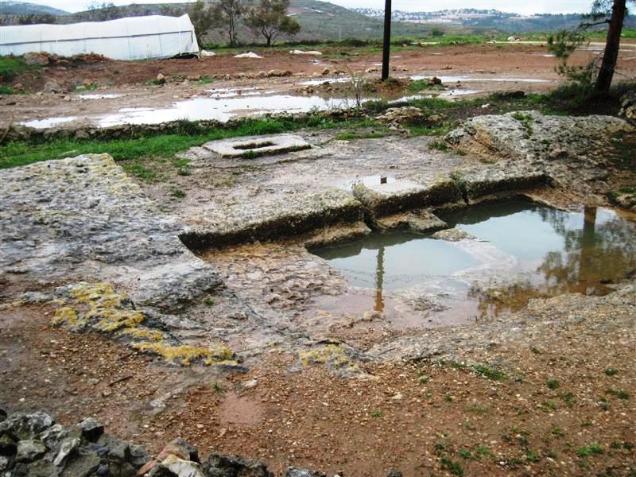
בשילה הדריך אותנו אלקנה חורין
בן ט"צ שמתגורר בעלי
בכניסה לתל-גת המעידה על כך שהאיזור היה משופע בכרמי יין

Slide 19
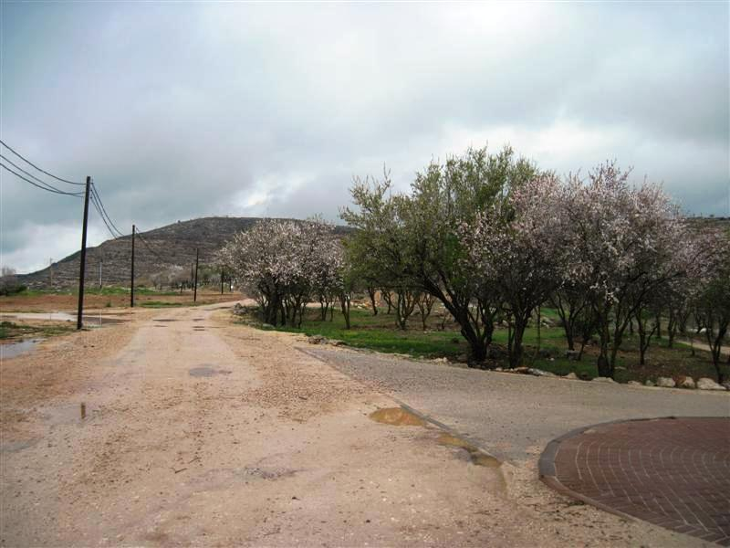

Slide 20
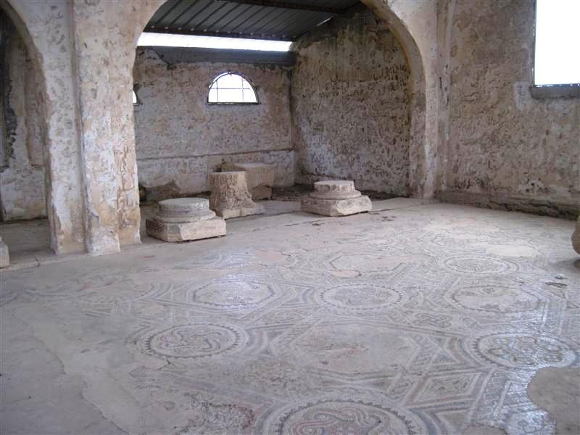
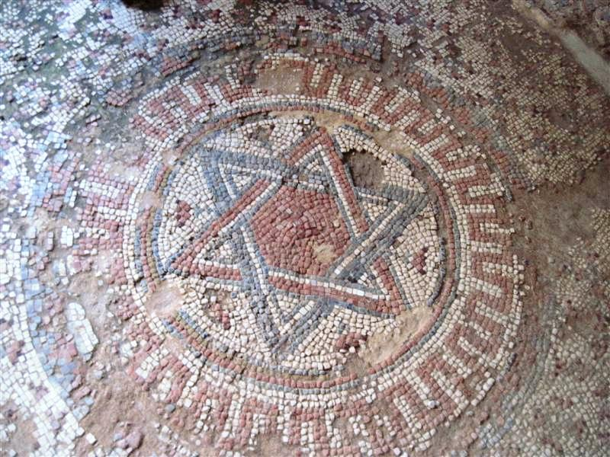
בפאתי התל-מבנה בסיליקה ששופץ ע"י משלחת דנית שחפרה כאן בשנות השלשים

Slide 21
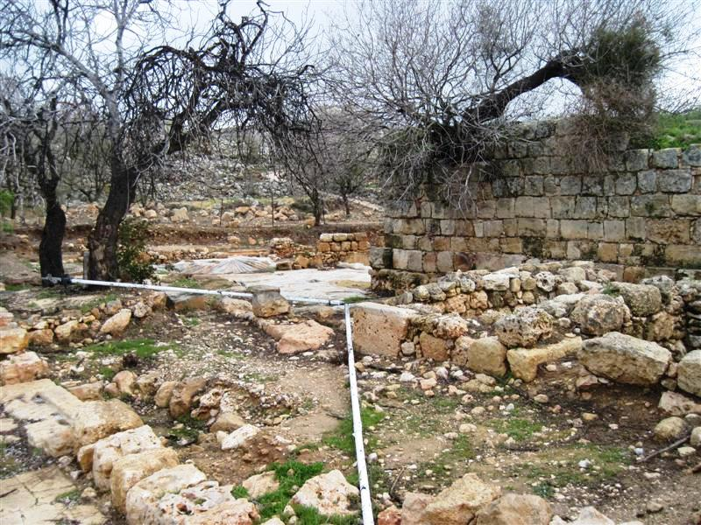
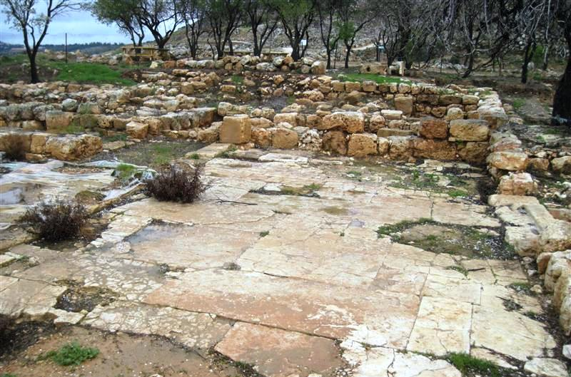
בכניסה לתל שרידי מסגד וכן כנסיה ועוד אתרי פולחן.האם היתה מסורת שכאן היה המשכן?
ולכן בנו כאן את המבנים?

Slide 22
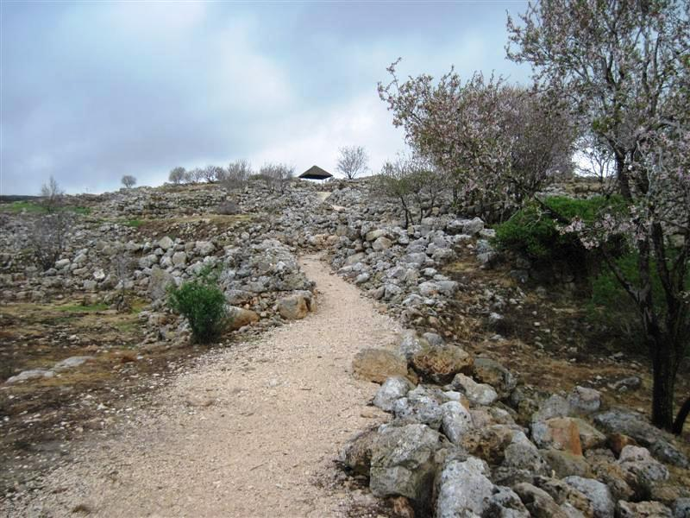

Slide 23
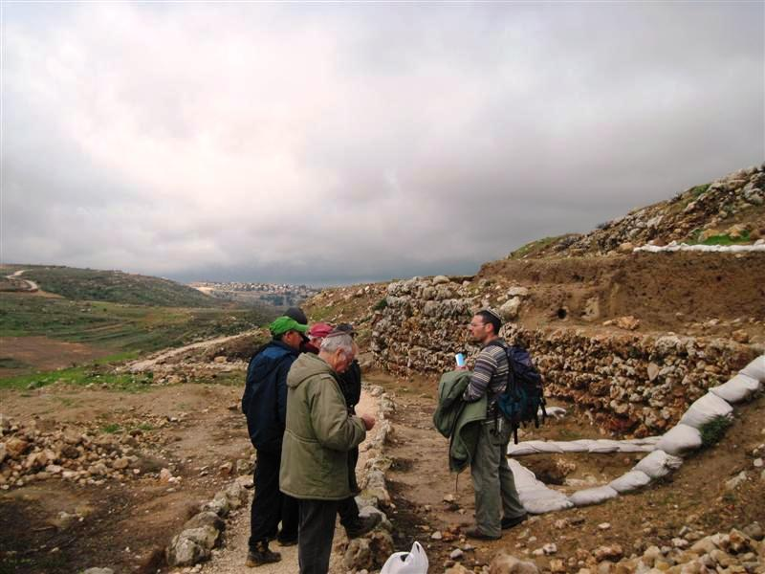

Slide 24
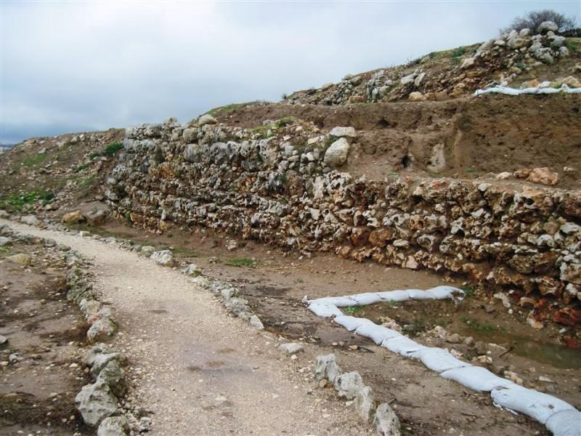
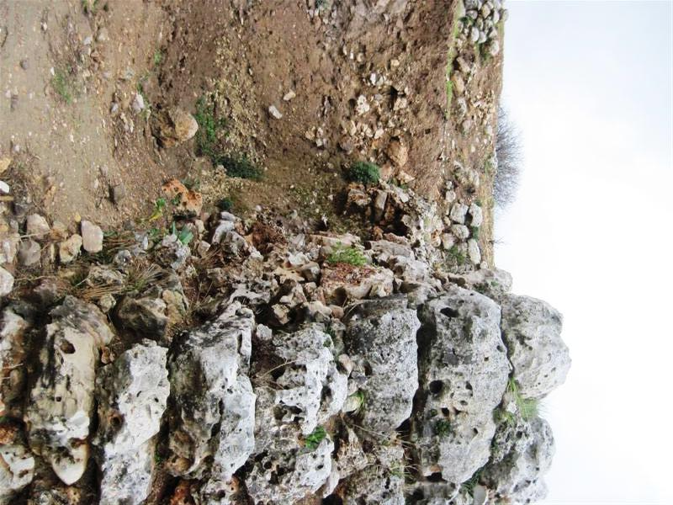
שרידי חומה

Slide 25
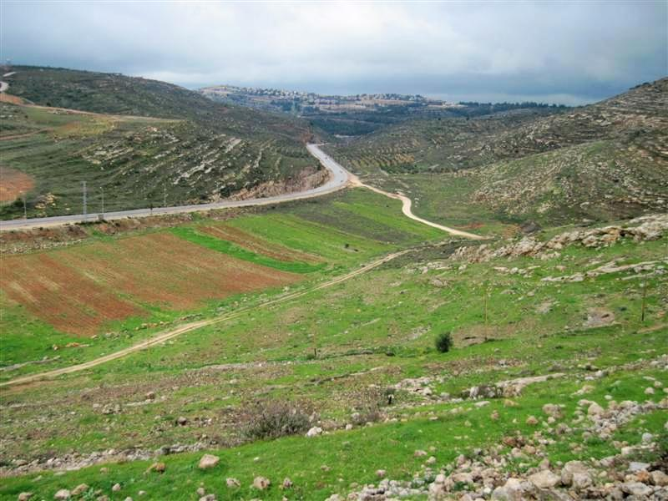
שופטים פרק כא
הִנֵּה חַג יְדֹוָד בְּשִׁלוֹ מִיָּמִים יָמִימָה אֲשֶׁר מִצְּפוֹנָה לְבֵית אֵל מִזְרְחָה הַשֶּׁמֶשׁ
לִמְסִלָּה הָעֹלָה מִבֵּית אֵל שְׁכֶמָה וּמִנֶּגֶב לִלְבוֹנָה

Slide 26
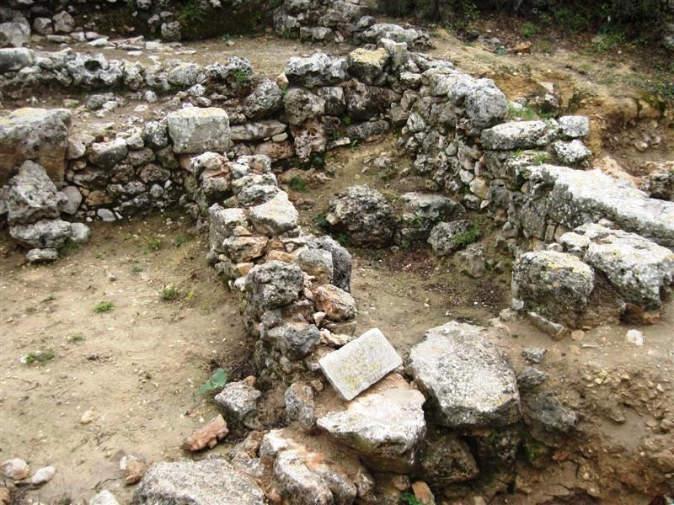
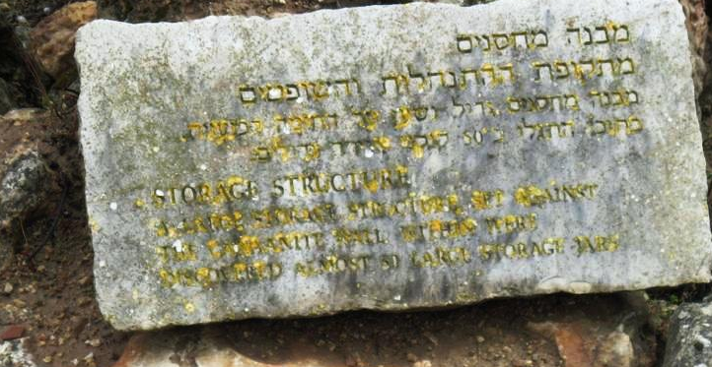

Slide 27
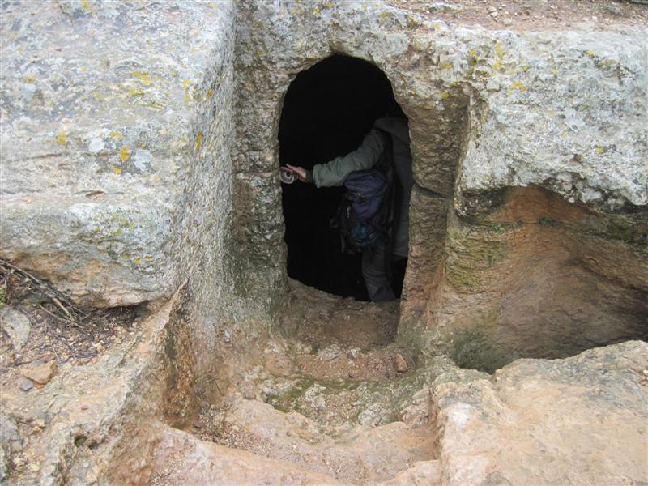

Slide 28
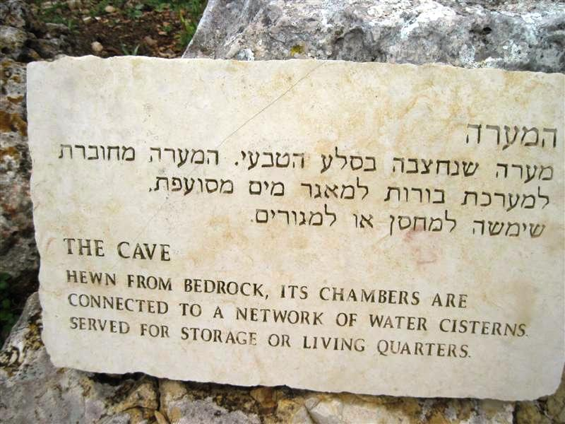

Slide 29
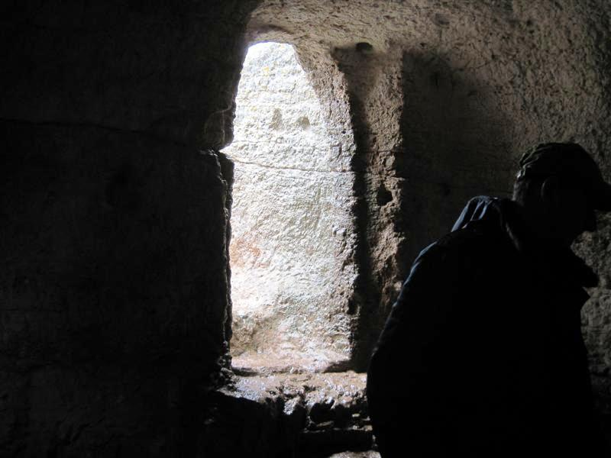
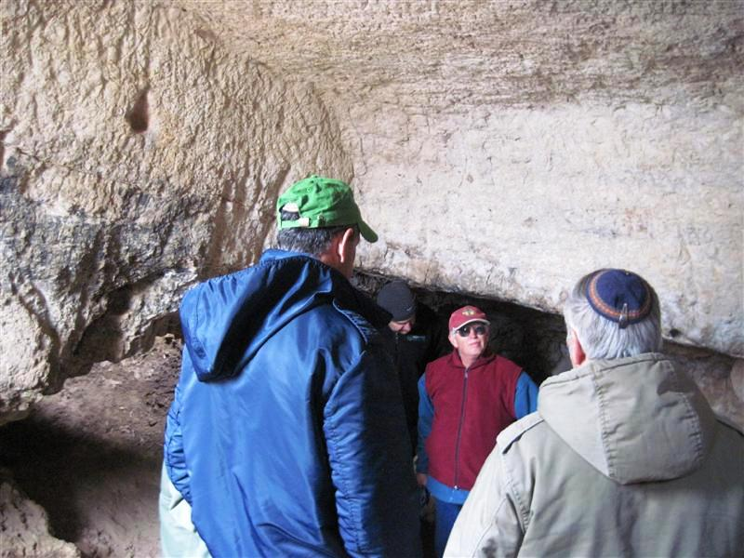

Slide 30
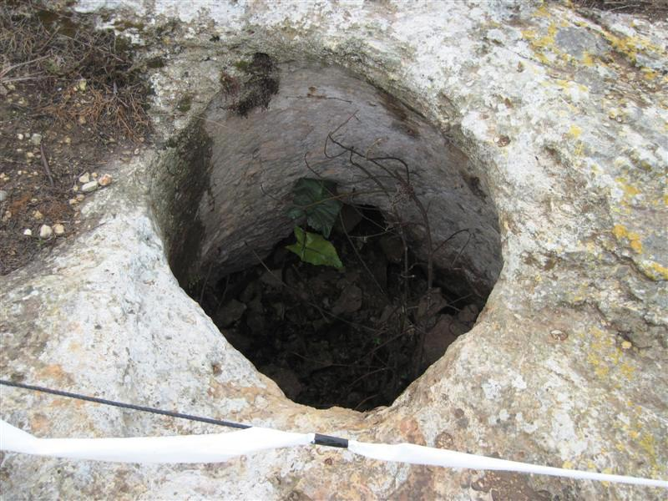

Slide 31
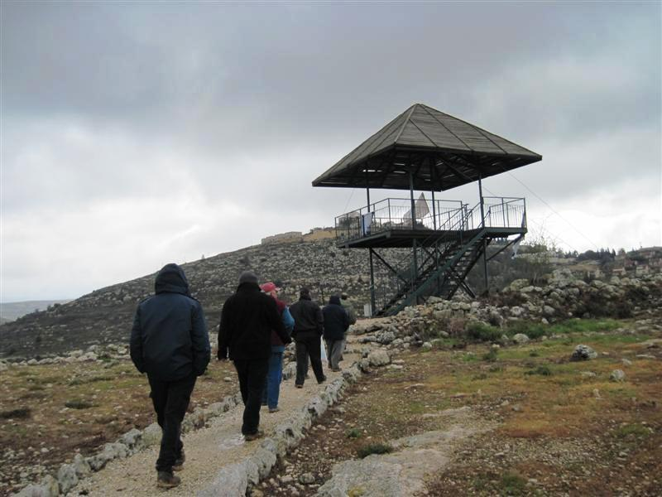
מלמעלה צפינו על הסביבה
(עקב הקור אין צילומים)

Slide 32
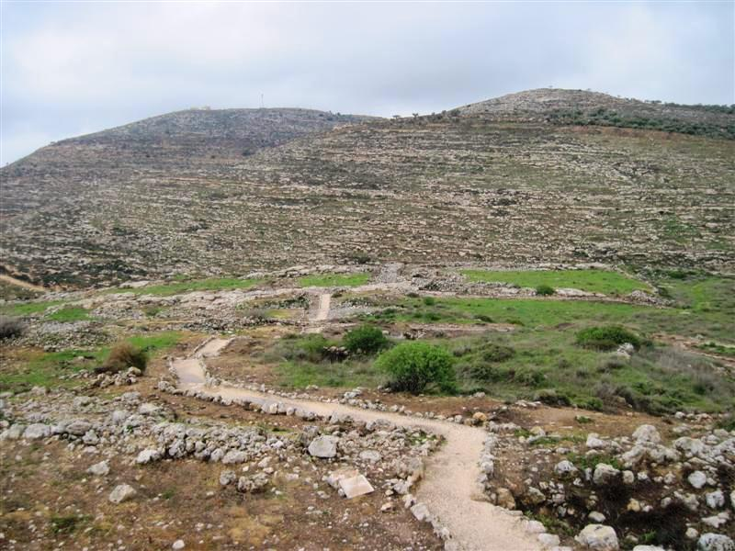
מקומו המשער של המשכן

Slide 33
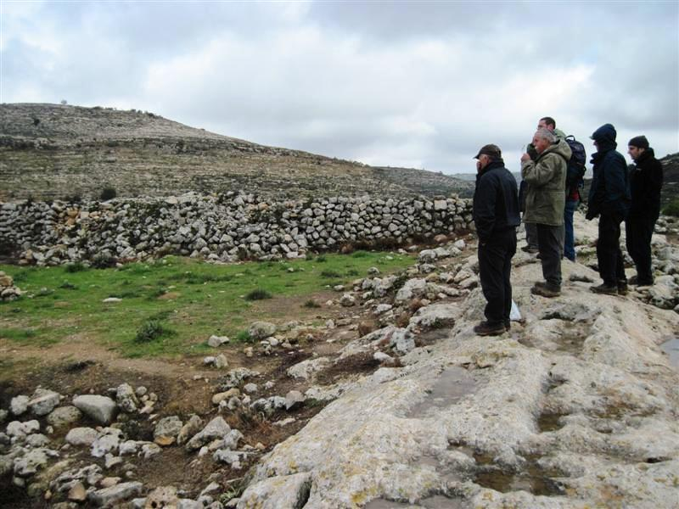
יתכן שכאן שכאן המשכן-המתחם חצוב מסביב,
ממדיו תואמים את חצר המשכן.
הוא אינו ממוקם בפסגה אלא בדומה למקדש-במקום נמוך יחסית.

Slide 34
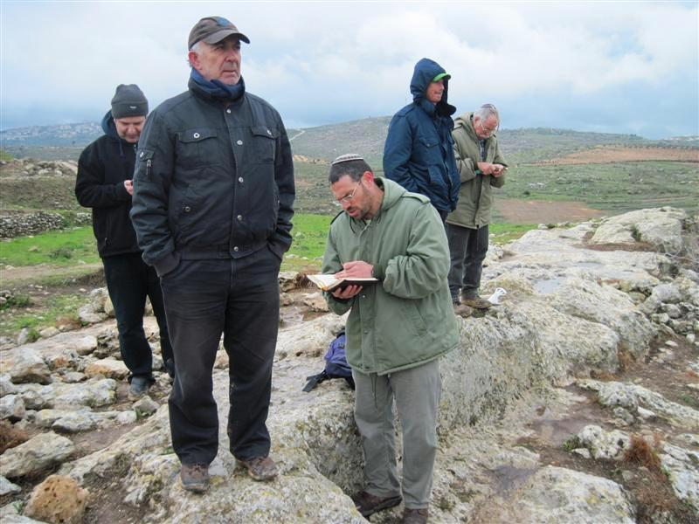
מתאור ריצתו של איש בנימין נראה שהוא נכנס קודם לעיר (ממערב? מזרח?
ורק אח"כ הגיע למשכן (בצפון?)
שמואל א פרק ד וַיָּרָץ אִישׁ בִּנְיָמִן מֵהַמַּעֲרָכָה וַיָּבֹא שִׁלֹה בַּיּוֹם הַהוּא וּמַדָּיו קְרֻעִים וַאֲדָמָה עַל רֹאשׁוֹ:(יג) וַיָּבוֹא וְהִנֵּה עֵלִי ישֵׁב עַל הַכִּסֵּא יַד דֶּרֶךְ מְצַפֶּה כִּי הָיָה לִבּוֹ חָרֵד עַל אֲרוֹן הָאֱלֹהִים וְהָאִישׁ בָּא לְהַגִּיד בָּעִיר וַתִּזְעַק כָּל הָעִיר:וַיִּשְׁמַע עֵלִי אֶת קוֹל הַצְּעָקָה וַיֹּאמֶר מֶה קוֹל הֶהָמוֹן הַזֶּה וְהָאִישׁ מִהַר וַיָּבֹא וַיַּגֵּד לְעֵלִי:

Slide 35
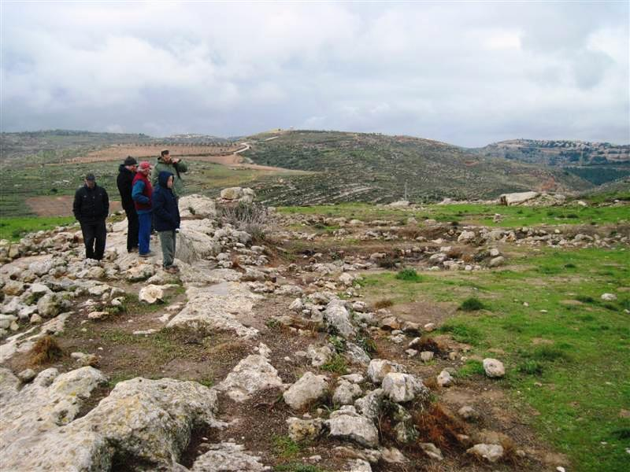
מסכת זבחים דף קיב/ב באו לשילה ..ולא היה שם תקרה אלא בית אבנים בלבד מלמטן והיריעות מלמעלן והיא היתה מנוחה קדשי קדשים נאכלין לפנים מן הקלעים וקדשים קלים ומעשר שני
בכל הרואה
ואכן על הגבעות מסביב-בקטעים מהם ניתן לראות את שילה נמצאו צבורים גדולים של שברי כלי חרס ששמשו כנראה לאכילת קדשים קלים

Slide 36
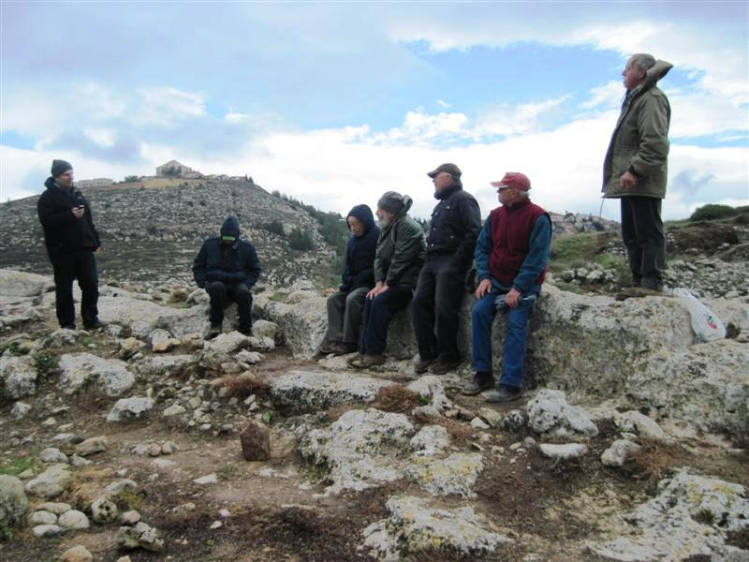
ישבנו ולמדנו את הסיום של מסכת זבחים (באתר המשכן?)

Slide 37
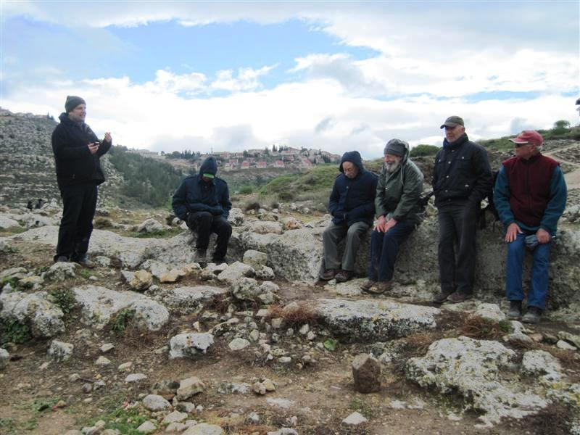
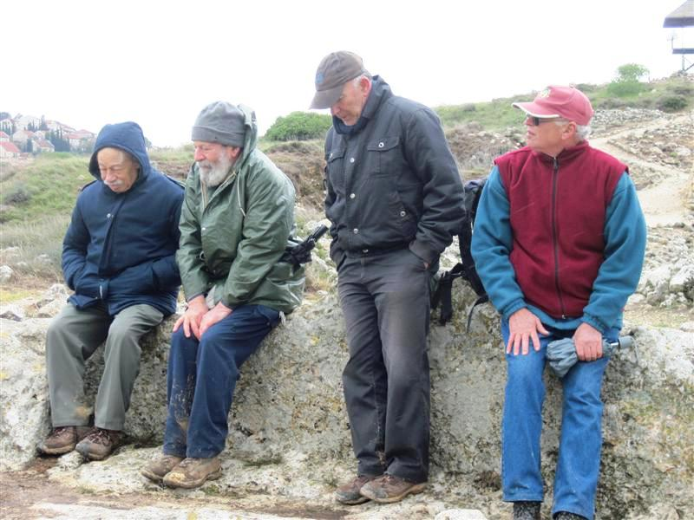

Slide 38
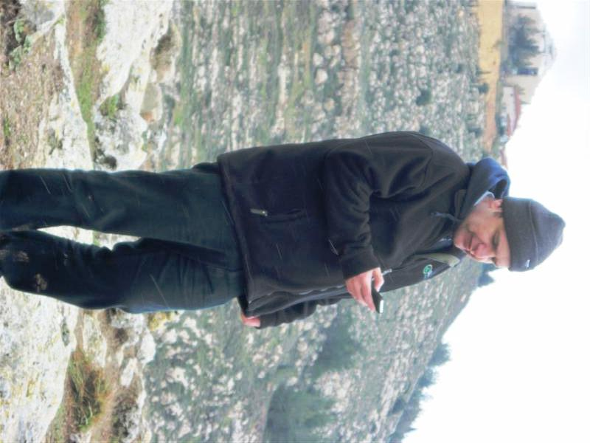

בימינו אין צורך בגמרא
שמעון גולש בפלפון היישר למסכת זבחים
זבחים דף קכ/א
תנו רבנן
מנין לעשות זמן בבמה קטנה כבמה גדולה ... ולאו ק"ו הוא מעופות?
מה עופות שאין המום פוסל בהן ,זמן פוסל בהן קדשי במה קטנה שהמום פוסל בהן ,אינו דין שזמן פוסל בהן ?
מה לעופות שכן אין הזר כשר בהן, תאמר בבמה קטנה שהזר כשר בה, לא יהא זמן פסול בה?
ת"ל וזאת תורת זבח השלמים
לעשות זמן במה קטנה כזמן במה גדולה!
הדרן עלך פרת חטאת וסליקא מסכת זבחים

Slide 39
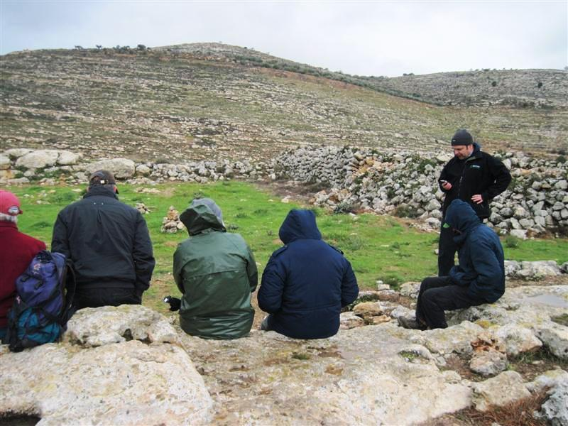
יְהִי רָצוֹן מִלְּפָנֶיךָ אלוקינו ואלוקי אַבוֹתֵינוּ שֶׁתְהֵא תּוֹרַתְךָ אוּמוּנִתֵנוּ בָּעוֹלָם הַזֶה ותְהֵא עִמָנוּ לעוֹלָם הַבָּא. חַנִינָא בַּר פַּפָּא, רַמִי בַּר פַּפָּא, נַחְמָן בַּר פַּפָּא, אַחַאי בַּר פַּפָּא, אַבָּא בַּר פַּפָּא, רַפֽרַם בַּר פַּפָּא, רָכִיש בַּר פַּפָּא, סוֹרְחָב בַּר פַּפָּא, אַדָא בַּר פַּפָּא, דָרוֹ בַּר פַּפָּא. הַעֲרֵב נָא ה' אֱלֹקינוּ, אֶת דִּבְרֵי תּוֹרָתְךָ בְּפִינוּ וּפִיפִיּוֹת עַמְּךָ בֵּית יִשְׂרָאֵל, וְנִהְיֶה אֲנַחְנוּ כּוּלָנוּ וְצֶאֱצָאֵינוּ וְצֶאֱצָאֵי עַמְּךָ בֵּית יִשְׂרָאֵל, כּוּלָנוּ יוֹדְעֵי שְׁמֶךָ וְלוֹמְדֵי תּוֹרָתְךָ מֵאֹיְבַי, תְּחַכְּמֵנִי מִצְו‍ֹתֶךָ: כִּי לְעוֹלָם הִיא-לִי. יְהִי-לִבִּי תָמִים בְּחֻקֶּיךָ-- לְמַעַן, לֹא אֵבוֹשׁ. לְעוֹלָם, לֹא-אֶשְׁכַּח פִּקּוּדֶיךָ: כִּי בָם, חִיִּיתָנִי. בָּרוּךְ אַתָּה ה' לַמֽדֵנִי חֻקֶּיךָ. אמן אמן סלה ועד.
מוֹדִים אֲנַחְנוּ לְּפָנֶיךָ ה' אלוקינו ואלוקי אֲבוֹתֵינוּ שֶׁשַּׂמְתָּ חֶלְקֵנוּ מִיּוֹשְׁבֵי בֵּית הַמִּדְרָשׁ, וְלֹא שַׂמְתָּ חֶלְקֵנוּ מִיּוֹשְׁבֵי קְרָנוֹת. שֶׁאָנוּ מַשְׁכִּימִים וְהֵם מַשְׁכִּימִים אָנוּ מַשְׁכִּימִים לְדִבְרֵי תּוֹרָה וְהֵם מַשְׁכִּימִים לִדְבָרִים בְּטֵלִים. אָנוּ עֲמֵלִים וְהֵם עֲמֵלִים. אָנו עֲמֵלִים וּמְקַבְּלִים שָׂכָר וְהֵם עֲמֵלִים וְאֵינָם מְקַבְּלִים שָׂכָר. אָנוּ רָצִים וְהֵם רָצִים. אָנוּ רָצִים לְחַיֵּי הָעוֹלָם הַבָּא, וְהֵם רָצִים לִבְאֵר שַׁחַת. שֶׁנֱאמַר - וְאַתָּה אֱלֹקים, תּוֹרִדֵם לִבְאֵר שַׁחַת--אַנְשֵׁי דָמִים וּמִרְמָה, לֹא-יֶחֱצוּ יְמֵיהֶם; וַאֲנִי, אֶבְטַח-בָּךְ.
יְהִי רָצוֹן מִלְּפָנֶיךָ ה' אלקי, כְּשֵׁם שֶׁעֲזַרֽתַּנִי לְסַיֵים מַסֶּכֶת יבימות כֵּן תּֽעַזְרֵנִי לְהַתְחִיל מְסֶכְתוֹת וּסֽפָרִים אַחֵרים וּלְסַיֵימָם, לִלְמֹד וּלְלַמֵּד לִשְׁמֹר וְלַעֲשׂוֹת וּלְקַיֵּם אֶת כָּל דִּבְרֵי תַלְמוּד תּוֹרָתְךָ בְּאַהֲבָה וּזְכוּת כֹֹּל הַתְנָאִים וְאָמוֹרָאִים וּתַּלְמִידֵי חֲכָמִים יַעֲמוֹד לִי וּלְזַרְעִי שֶׁלֹא תָּמוּש הַתּוֹרָה מִפֽי וּמִפִי זַרְעִי עד עוֹלָם. וַיִתְקַיֵים בִּי בְּהִתְהַלֶּכְךָ, תַּנְחֶה אֹתָךְ-- בְּשָׁכְבְּךָ, תִּשְׁמֹר עָלֶיךָ; וַהֲקִיצוֹתָ, הִיא תְשִׂיחֶךָ. כי כִּי-בִי, יִרְבּוּ יָמֶיךָ; וְיוֹסִיפוּ לְּךָ, שְׁנוֹת חַיִּים. אֹרֶךְ יָמִים, בִּימִינָהּ; בִּשְׂמֹאולָהּ, עֹשֶׁר וְכָבוֹד. ה'--עֹז, לְעַמּוֹ יִתֵּן; ה', יְבָרֵךְ אֶת-עַמּוֹ בַשָּׁלוֹם

Slide 40
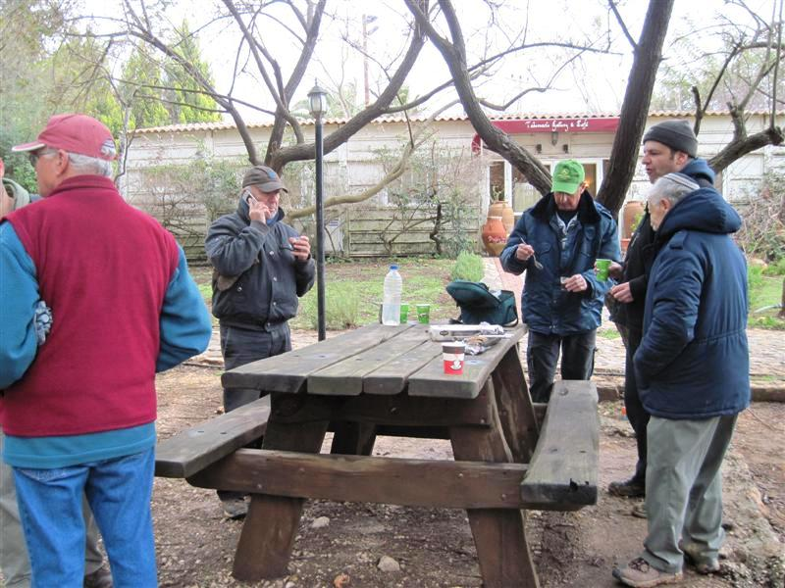
סעודת מצוה

Slide 41
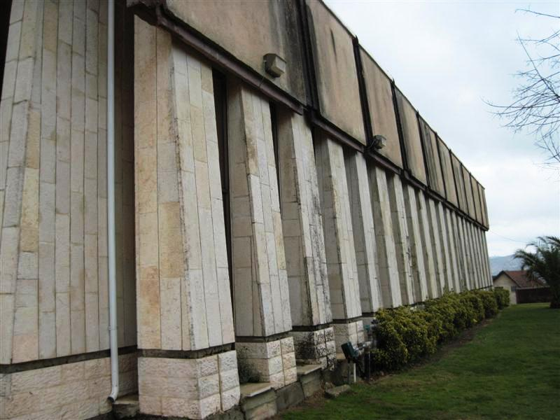
נסענו לבית הכנסת של שילה הבנוי באופן שמזכיר את המשכן

Slide 42
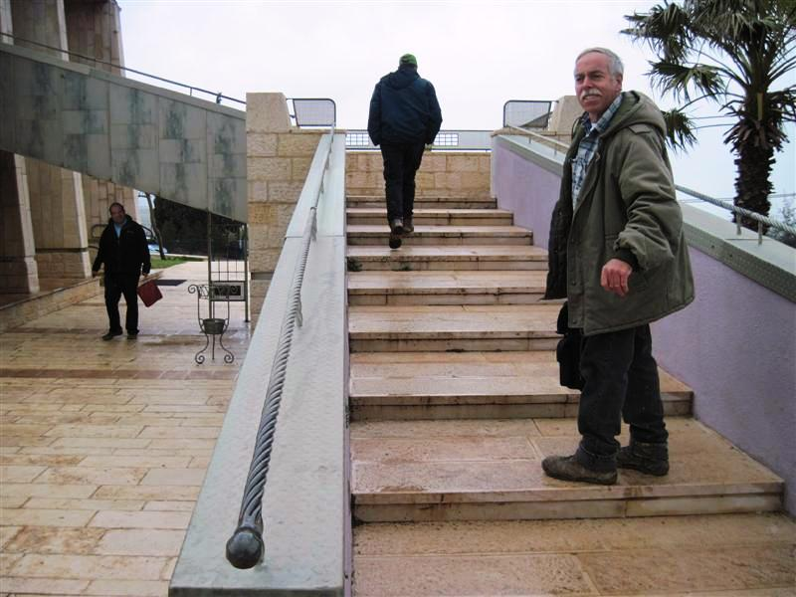
העליה לעזרת נשים-"כבש המזבח"
(ולא תעלה במעלות על מזבחי...?")

Slide 43
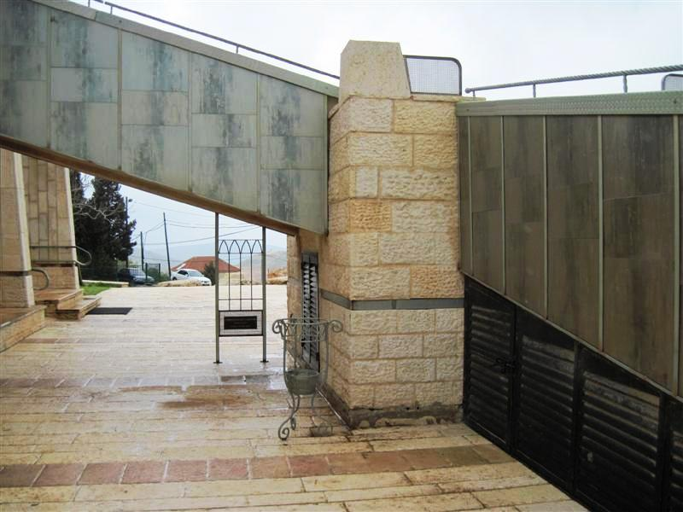

Slide 44

"מזבח העולה"
"קרנות"
ו"חוט הסקרא"

Slide 45

בכניסה-כיור

Slide 46



Slide 47







Slide 48

וְאַרְבָּעִים אַדְנֵיהֶם כָּסֶף
שְׁנֵי אֲדָנִים תַּחַת הַקֶּרֶשׁ הָאֶחָד

Slide 49

התיבה-דגם מזבח הקטורת

Slide 50


הבימה-מעין המזבח והשולחן

Slide 51

זכינו לשמוע שיעור מפיו של המרא דאתרא-הרב אלחנן בן נון
על משמעויות רוחניות של משכן שילה

Slide 52

הרב אלחנן הציע-אחרי יצ"מ היתה התכנית המקורית כניסה לארץ מדרום בהנהגת שבט יהודה והמקדש היה נבנה בחברון-תחילת מלכות דוד.
בשל חטא המרגלים שברר שעמ"י אינו מוכן להנהגה רוחנית המאפינת את שבט יהודה,
נכנסו לארץ ממזרח,והמשכן הוקם בחלקם של בני רחל המייצגים הנהגה יותר חמרית

Slide 53

לאחר התקדמות והתפתחות עבר המקדש לחלקו של יהודה,אך עם קשר לבני רחל
כמו שלמדנו במסכת זבחים דף קיח/ב
"רצועה היתה יוצאת מחלקו של יהודה ונכנסת לחלקו של בנימין ובה היה מזבח בנוי "

Slide 54

בתנא דבי אליהו כז –יש רמז לכך שהמשכן ישוב ויבנה בשילה:
ואבא בברית אתך נאם ה' אלהים ותהיו לי זו ישיבה שניה במשכן שילה.
הרב אלחנן לא מתנגד שזה יקרה בפועל אך מן הסתם יש כאן רמז לתקומת ישראל בימינו

Slide 55

ויהי רצון שיבנה בהמ"ק במהרה בימינו ונאכל שם מן הזבחים (כמו שלמדנו במסכת)
. "והנה, בתור עקבא דמשיח בית יוסף, נתגלה חזיון הציונות בדורנו, הנוטה לצד הכללי ביותר, ומצד חסרון הכשרתו אין הכוחות מתאחדים, ...ראוי לנו לשים אל לב להשתדל לנטית ההתאחדות של עץ יוסף ועץ יהודה, לשמח בהתנערות חפץ החיים הבריאים החומריים המפעם בכלל באומה, ולדעת שהתכונה הזאת אינה תכליתם של ישראל, כי אם הכשר הגון ..."("המספד בירושלים" הראי"ה)

